Slide 1
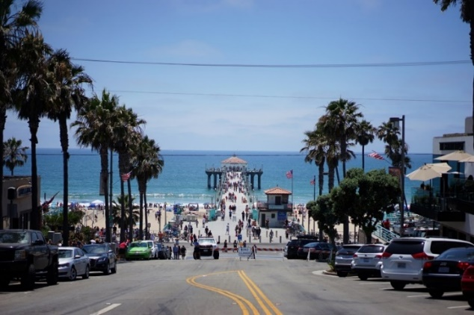
欢迎来到南加州
CALIFORNIA STATE POLYTECHNIC UNIVERSITY, POMONA
美国加州州立理工大学（波莫那）

Slide 2
美国加州高等教育总体规划
加州大学系统
加州州立大学系统
加州社区大学系统
10所研究型大学
23所综合性大学
116所社区大学

Slide 3
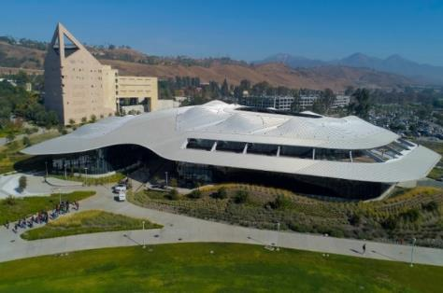
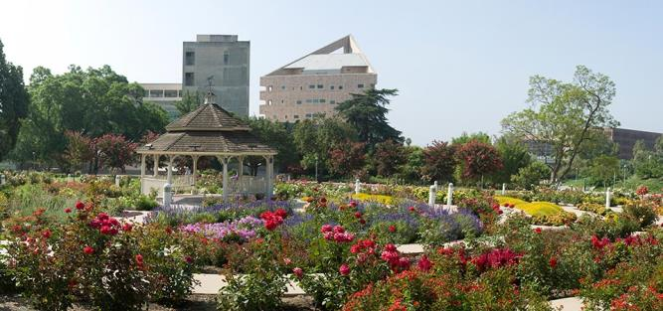
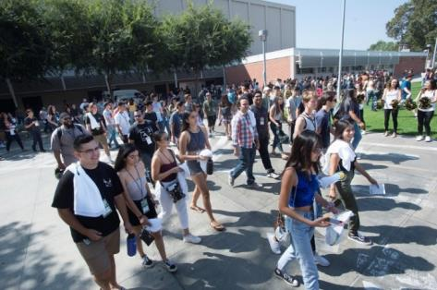
大学概况
美国加州州立大学系统23所大学之一
27,000多名学生
1,400多名教授，1,200多名员工
九大学院提供80多个学位项目
教学理念：知行合一（Learn by Doing）
大学占地面积：10605亩
全美七大理工大学之一
www.cpp.edu

Slide 4
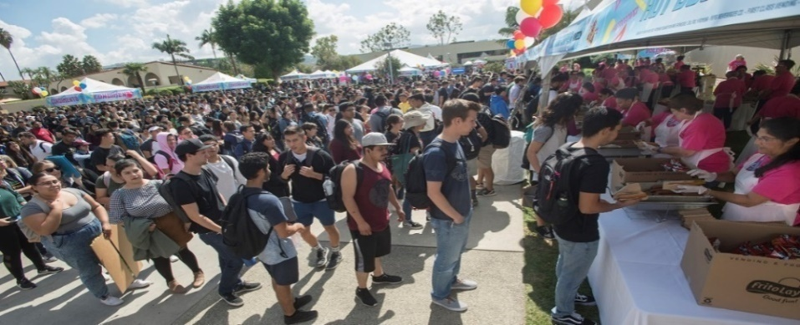
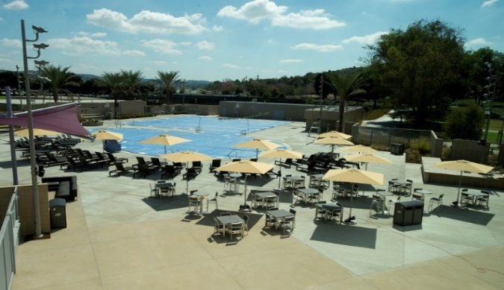
大学排名
2020年全美理工大学社会流动性指数（Social Mobility Index）排名第一，全美所有大学排名第六polycentric.cpp.edu/2020/11/cal-poly-pomona-no-6-nationally-in-boosting-student-economic-mobility
美国西部地区性公立大学综合排名第二
www.usnews.com/best-colleges/rankings/regional-universities-west/top-public
美国西部最具创新力大学排名第三
www.usnews.com/best-colleges/rankings/regional-universities-west/innovative
全美“十大最具转型力大学”
polycentric.cpp.edu/2020/11/cal-poly-pomona-earns-spot-in-top-10-most-transformative-colleges-ranking
2020年最具价值美国大学排名第十五
money.com/best-colleges

Slide 5
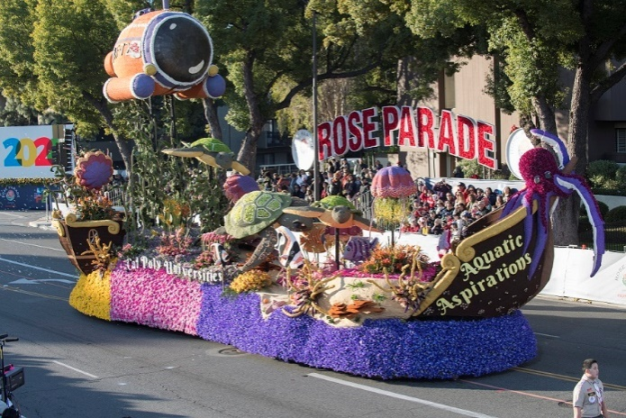
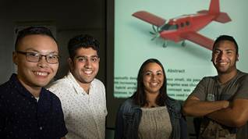
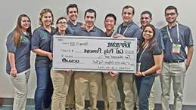
学生成就
荣获NASA学生航空设计挑战赛第一名
市场营销专业的学生荣获美国市场营销协会全国大赛第一名
荣获全国高尔夫球场草坪管理比赛第二名
学生发明的翻译机赢得了Hack Harvard大赛第一名
我校学生设计的玫瑰花车连续两年获得加州玫瑰花车游行特别奖
赛车队在加州排名第一，全美排名第六，世界排名第二十一位
雇主对我校毕业生给予非常高的评价，毕业生平均年薪：53,300美元

Slide 6
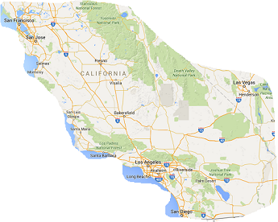
优越的地理位置
旧金山
拉斯维加斯
洛杉矶
圣地亚哥

Slide 7
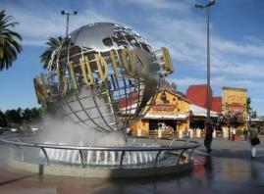
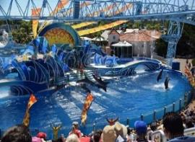
优越的地理位置
迪斯尼主题公园
好莱坞环球影城
圣地亚哥海洋世界
格里菲斯天文台
洛杉矶
拉斯维加斯
乐高乐园
中途号航空母舰

Slide 8
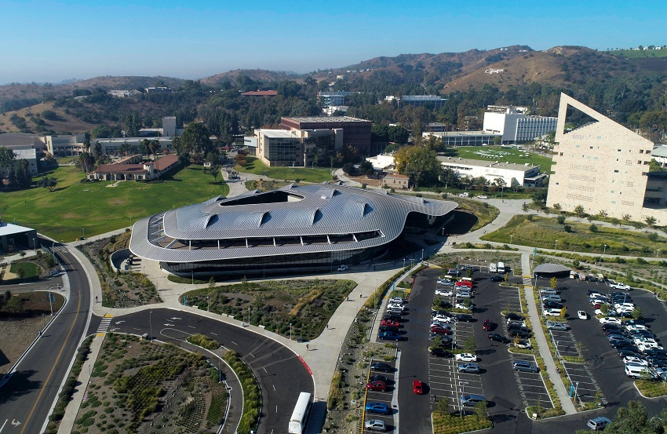
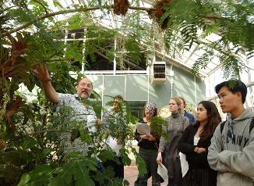
美丽的现代化校园

Slide 9
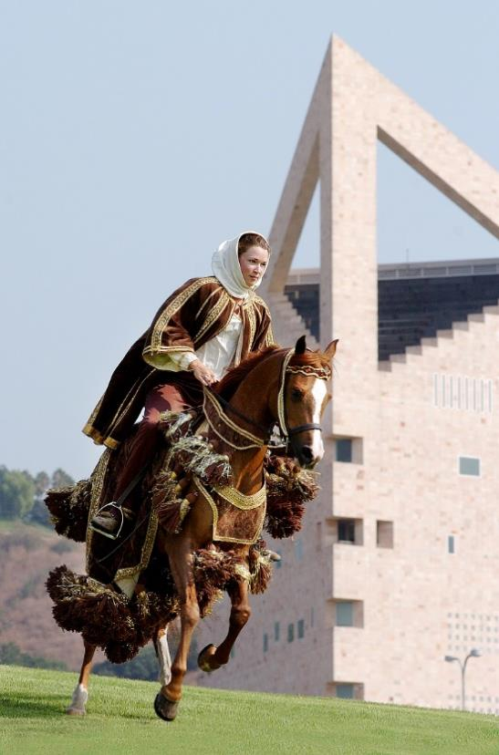
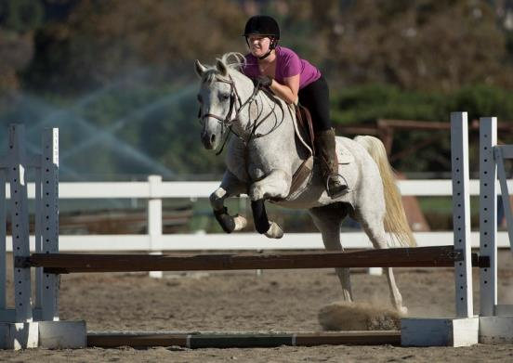
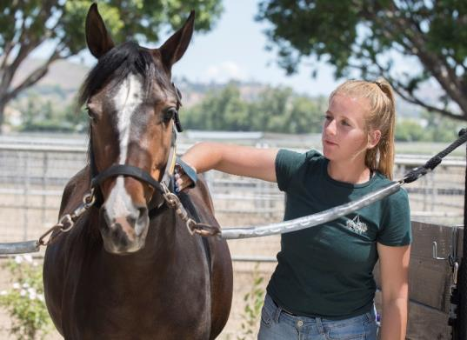
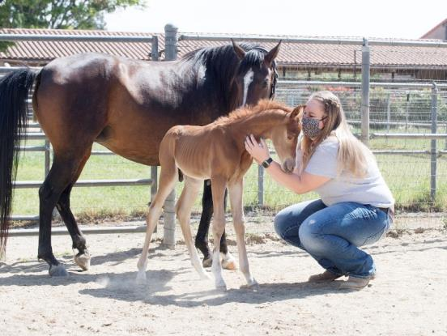
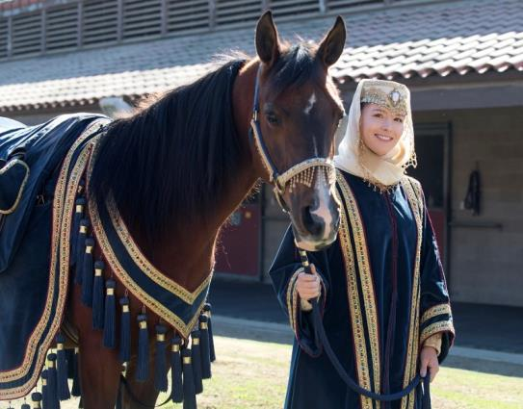
世界顶级阿拉伯马研究中心及马场

Slide 10
300多个学生社团和组织

Slide 11
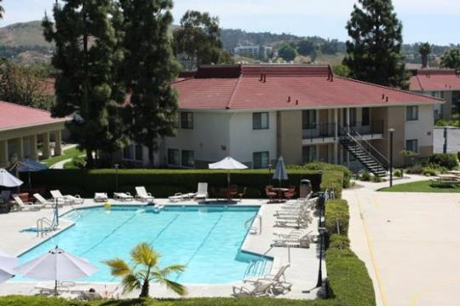
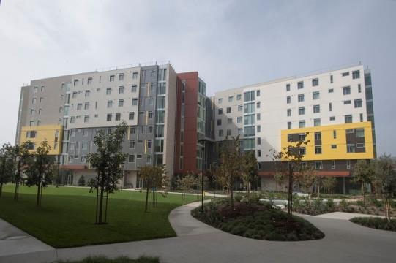
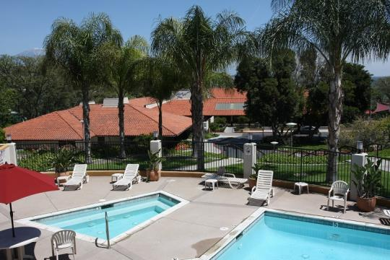
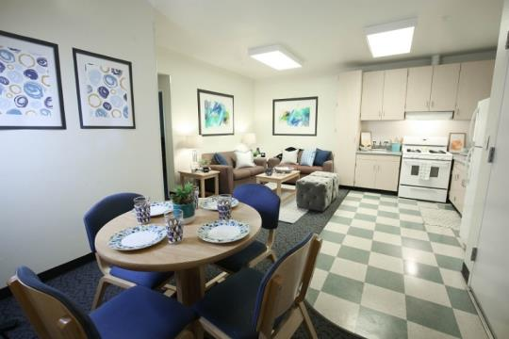
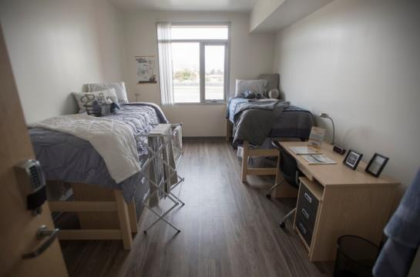
大学住宿条件
大学别墅式公寓
大学学生宿舍
大学自营星级酒店

Slide 12
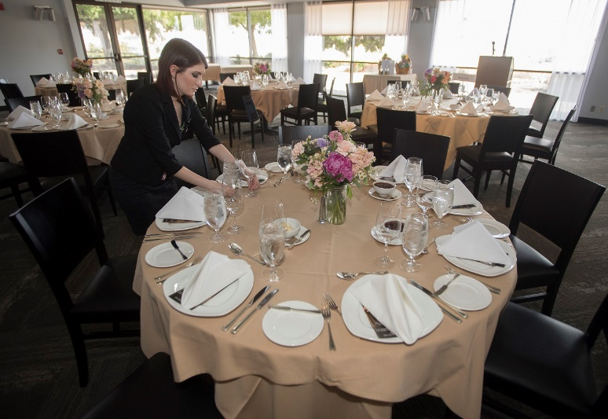
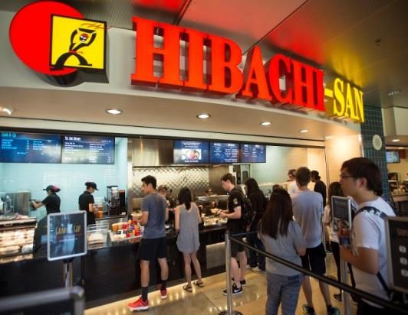
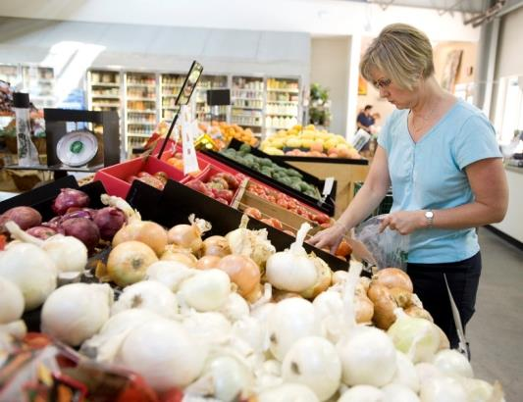
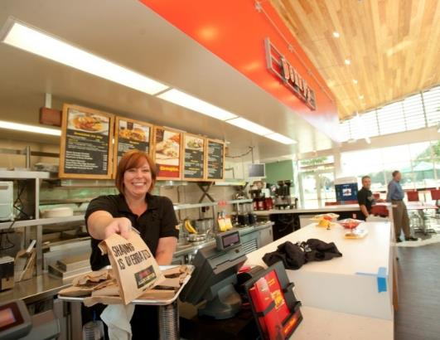
大学餐饮
Centerpointe综合食堂
RKR高级西餐厅
大学各类餐厅
大学超市

Slide 13
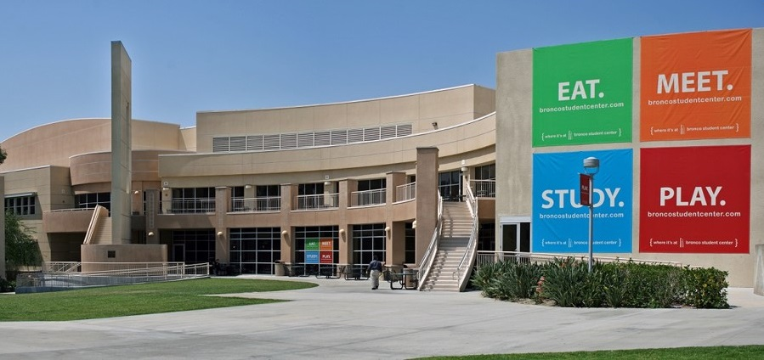
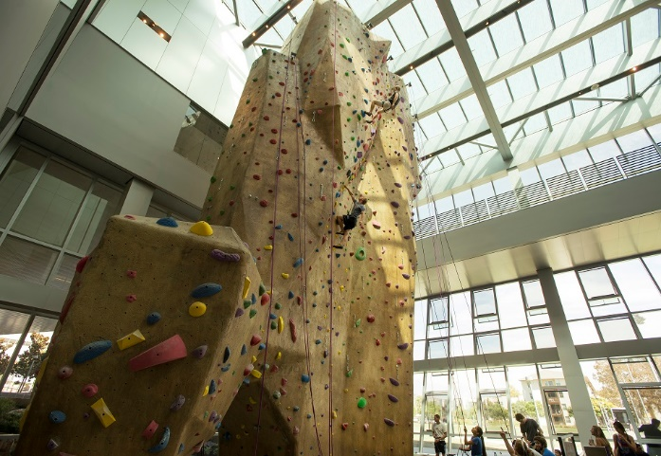
大学设施
学生中心
餐厅及美食广场
师生自习教室
游戏娱乐设施
邮局
健身娱乐中心
专业攀岩墙
室内运动场
专业健身设施及训练中心
室内跑道
奥林匹克标准泳池
美国西部最大的校园健身中心

Slide 14
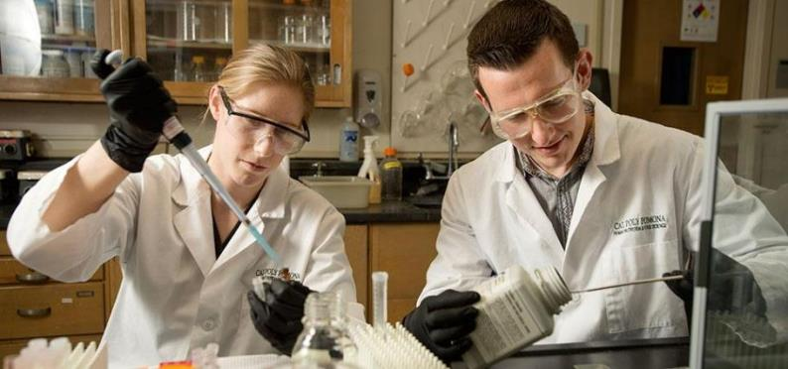
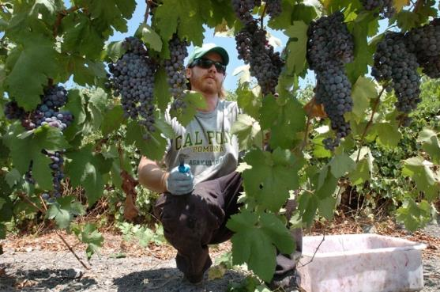
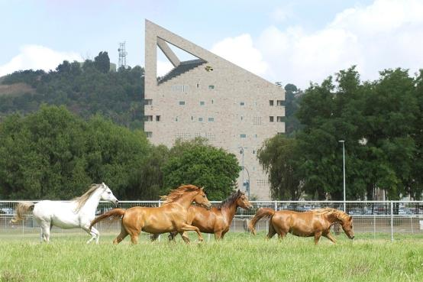
Don B. Huntley农学院
农商业及食品业管理（本科）
农业科学（本科及硕士）
动物及兽医科学（本科及硕士）
营养及食品科学（本科及硕士）
植物科学（本科及硕士）
服装营销及管理（本科及硕士）
阿拉伯纯种马研究中心

Slide 15
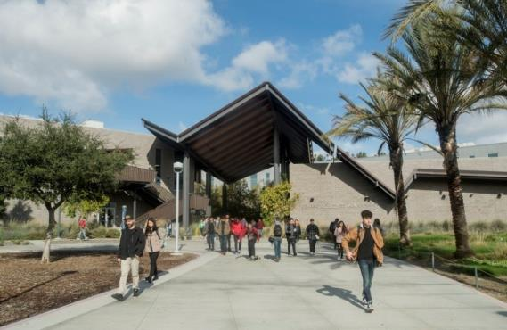
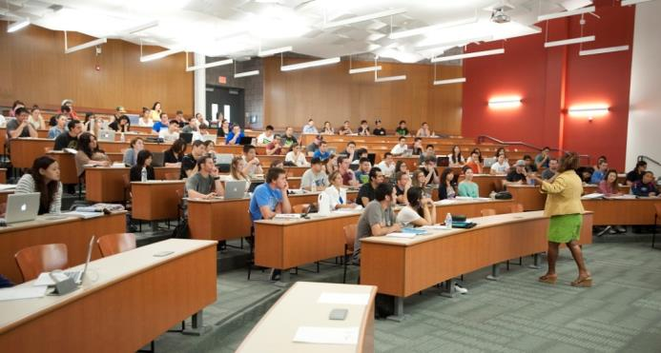
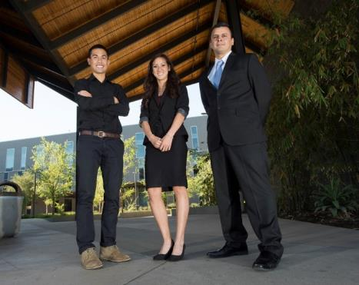
商学院
国际商学院联盟认证（全球5%商学院获此殊荣）
43000多名校友组成的校友资源网络
会计（本科及硕士）
计算机信息系统（本科）
电子商务（本科）
金融、房地产及法律（本科）
商业分析（硕士）
国际商务及市场管理（本科）
管理及人力资源（本科）
技术及运营管理（本科）
信息安全（硕士）
工商管理（硕士）

Slide 16
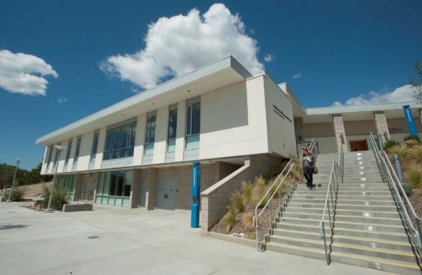
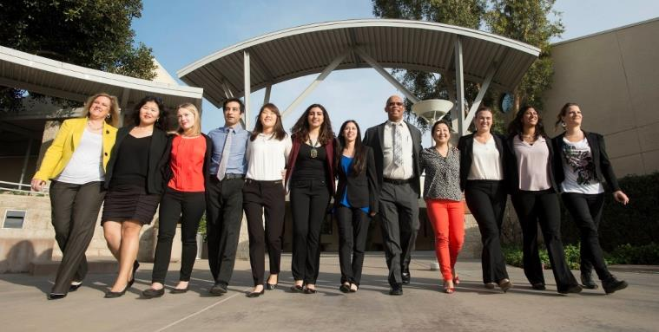
柯林斯旅游酒店管理学院
全美第三、全球第十二
与南加州旅游业、酒店业、餐饮业及娱乐业紧密互动
提供酒店餐饮管理、市场营销、专业烹饪、食品饮料以及旅游酒店行业法律等学科的本科和硕士项目

Slide 17
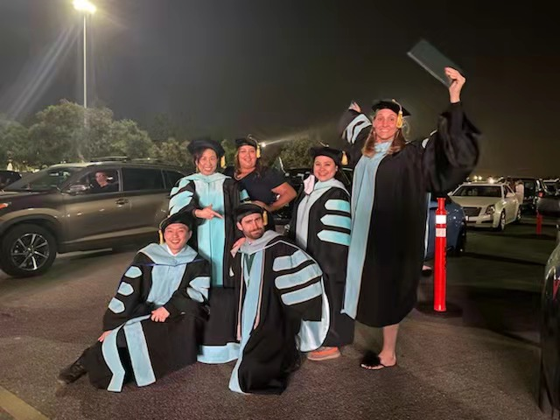
教育与综合研究学院
教育学（本科、硕士及证书）
教育领导力（硕士、博士及证书）
博雅教育（通识学科预科证书）
特殊教育（硕士）
儿童早期教育（本科及证书）
种族及女性学（本科）
跨学科通识教育（通识学科）

Slide 18
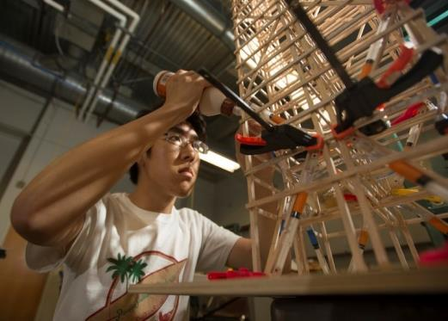
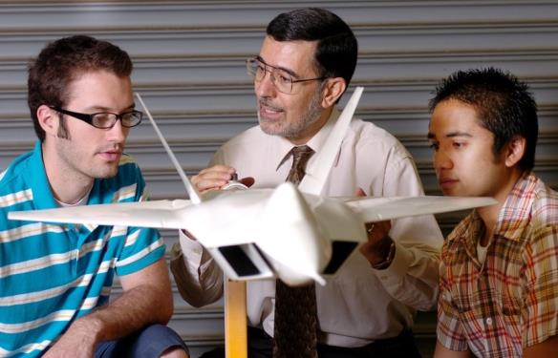
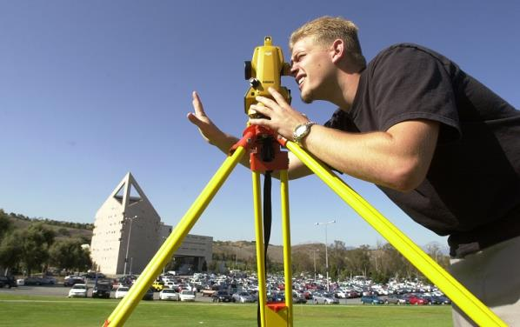
工程学院
全美工程本科教学排名第五
加州每14名注册工程师中有一名来自该学院
航天工程（本科及硕士）
化学及材料工程（本科及硕士）
土木工程（本科及硕士）
电气及计算机工程（本科及硕士）
电子机械工程技术（本科）
工业及制造工程（本科）
机械工程（本科及硕士）
系统工程（硕士）

Slide 19
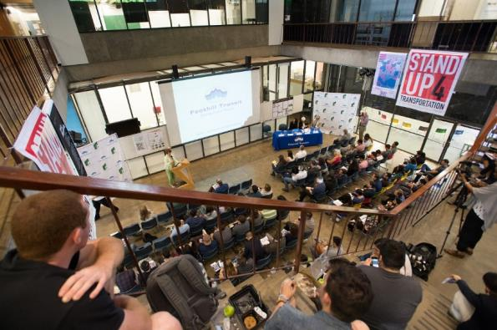
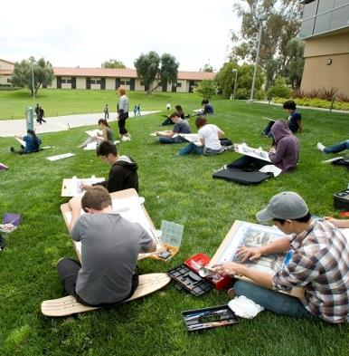
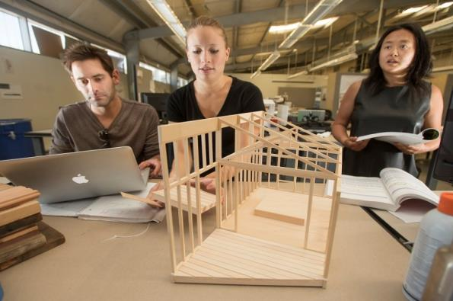
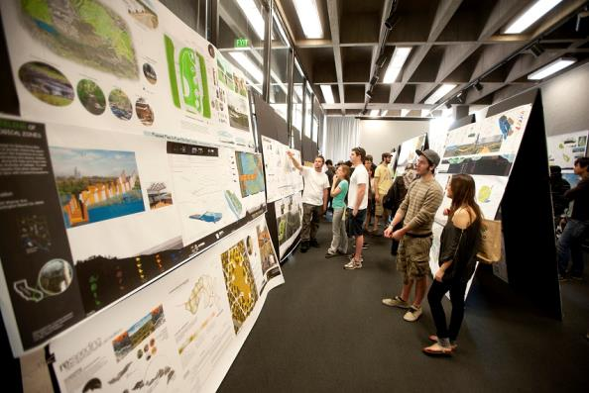
环境规划学院
建筑（本科及硕士）
艺术（本科）
景观建筑（本科及硕士）
城市及区域规划（本科及硕士）
再生能源学习（硕士）

Slide 20
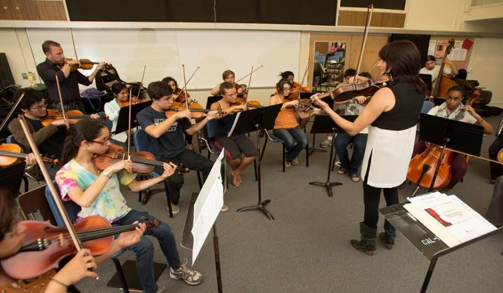
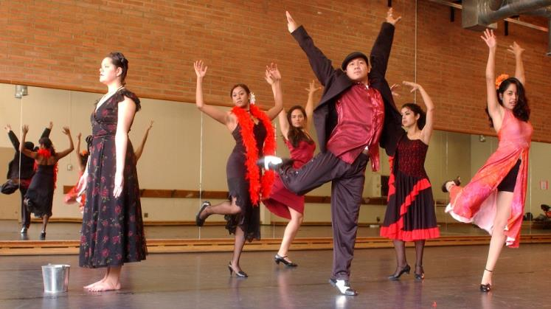
人文艺术及社会科学学院
音乐（本科）
历史（本科及硕士）
社会学（本科）
经济（本科及硕士）
哲学（本科）
心理学（本科及硕士）
地理及人类学（本科）
英语及现代语言学（本科及硕士）
剧院及舞蹈（本科）
传播学（本科）
政治科学（本科及硕士）

Slide 21
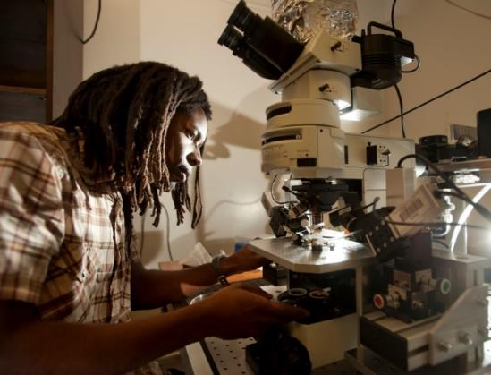
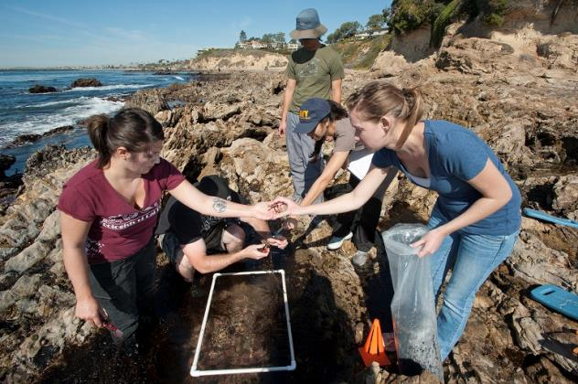
理学院
生物科学（本科及硕士）
计算机科学（本科及硕士）
数学与统计（本科及硕士）
化学与生物化学（本科及硕士）
物理及天文学（本科）
地质学（本科及硕士）
运动康复与健康管理学（本科及硕士）

Slide 22
美国加州州立理工大学（波莫那）国际交流与合作概况

Slide 23
全球教育交流学院
外事交流与合作
英语语言学院
国际项目
校际合作
国际代表团
国际会议
结合各类专业的英语语言培训课程
各类专业考试辅导课程（如GRE/GMAT/托福/雅思，等）
英语教师专题培训课程
美国学期项目
硕士预科项目
3(4)+1+硕士研究生项目
大学生创新创业领导力项目
1+1硕士研究生
空乘专业培训项目
教育工作者及其他专业人士培训项目
国际访问学者项目
国际大学生项目
国际初高中生项目
学术桥梁项目（正在审批中）

Slide 24
全球教育交流学院 – 国际合作伙伴关系
Babcock大学来访团组接待与安排
中美大学校长论坛
接待Babcock大学校长及高级副校长一行
来自中国11所高校21位副校长、院长及系主任来我校交流访问
全球教育交流学院自2015年以来，共接待了224批国际来访团组，并与163个大学建立了合作伙伴关系

Slide 25
全球教育交流学院 – 国际合作伙伴关系
大学和大学教育与培训项目的宣传
国际交流活动
参加并组织各类国内与国际宣传活动
针对国际市场宣传大学以及大学的教育与培训项目
自2015年以来在美国境外共组织了17场宣传活动
策划、组织各类国际交流与文化活动
促进国际学生、学者间的互动与交流
春节联欢晚会、中秋节、感恩节……

Slide 26
英语语言学院
英语语言和美国文化培训课程
英语教师专题培训课程
结合各类专业的英语语言培训课程
专业考试辅导课程（如GRE/GMAT/托福/雅思，等）
提供有条件录取
可以网上授课
完成英语语言学院五级课程的学生申请我校本科项目时，将免考托福或者雅思，完成六级课程的学生申请我校硕士研究生项目将免考托福或者雅思。
目前培训课程均为成班制，请联系我们团队咨询相关课程费用：www.cpp.edu/cpeli/

Slide 27
国际学生录取要求及其他相关信息
本科录取英语要求
学费及生活费参考*
考试 | 最低要求
托福 | 71
雅思 | 6.0
多邻国 | 95
一年费用 | 本科 | 研究生
学费 | $17,818 | $16,084
生活费* | $20,732 | $20,732
总计 | $38,550 | $36,816
www.cpp.edu/~international/students/incoming-students/f1-visa-i-20.shtml
* 生活费根据个人情况而定
研究生录取英语要求
考试 | 最低要求
托福 | 80
雅思 | 6.5
多邻国 | 105
目前有来自全球500多名国际学生在我校学习。

Slide 28
教育管理者/专业人士/国际访问学者
国际职业发展培训项目
国际访问学者项目
可为教育管理者，政府机构、商业公司以及创业者提供个性化定制培训项目
根据职业发展及个人成长的要求提供有针对性地培训
2015年以来共提供了163个定制化的职业发展培训项目
项目内容包括课程观摩、座谈、学术会议，以及学术交流等
协助办理国际访问学者签证等相关手续
2015年以来共接待并安排了128位国际访问学者来我校交流并开展学术对接

Slide 29
美国学期项目
美国学期项目
无需被大学学位项目正式录取即可参加
与美国学生共同学习，可选择学习一学期或一学年
获得大学正式学分（3学分/课）和成绩单，学分还可以转回母校
2021年秋季课程时间：2021年8月19日至12月12日
2022年春季课程时间：2022年1月22日至5月20日
学费：1475美元/课
授课方式：网上授课（2022年春季授课方式待定）

Slide 30
硕士预科项目
每门硕士预科项目包含3至6门课，可在3至6个月完成
成绩合格的学生保证录取为大学硕士研究生
预科课程的平均绩点成绩达到3.0或以上还可免考GRE/GMAT
20名学生成班
项目时间：2021年7月上旬开始
报名截止日期：2021年6月11日
学费：1475美元/课（3学分）
授课方式：网上授课
工商管理硕士预科
会计硕士预科
信息安全硕士预科
计算机科学硕士预科
土木工程硕士预科（交通工程方向）

Slide 31
3(4)+1+硕士研究生项目
3(4)+1+硕士研究生项目
最多有9个学分可带入研究生阶段
免考GRE或GMAT*
学术指导老师
可选择Cal Poly Pomona或者其他美国高校攻读硕士研究生项目
“+1”这一年学费：$11,580美元
* 由专业院系决定

Slide 32
1+1硕士研究生项目
硕士研究生第一年学生在母校完成
第一年中最多有9个学分可以转入Cal Poly Pomona硕士研究生项目
学生能够来到Cal Poly Pomona进行第二年的学习
可免考GRE/GMAT*
学生可得到专业学术指导服务
学生顺利完成学业后，获得母校及Cal Poly Pomona颁发的硕士研究生学位
报名该项目的学生须有本科学士学位
* 由Cal Poly Pomona学术学院确定

Slide 33
大学生创新创业领导力项目
大学生创新创业领导力项目
与大学商学院、大学与NASA创业项目组、大学创新孵化器，及大学创新中心等共同举办
2021年暑假项目：
第一期：2021年7月20日至7月30日
第二期：2021年8月3日至8月13日
培训费用：980美元/人
授课方式：网上授课
也可根据要求，灵活制定在线培训项目时间并定制培训内容（需要成班）
2015-2020年共举办了10期，为来自40多所高校、逾1000名学生提供了培训
2020年10月至今共举办了10期线上项目，为来自8所高校近500名学生提供了培训

Slide 34
空乘专业培训项目
空乘专业培训项目
培训内容涵盖航空专业英语和由大学旅游酒店管理学院提供的礼仪培训，为期16周
2015年以来共举办了10届，为来自20多所高校逾500名学生提供了培训

Slide 35
定制学生项目
国际大学生及国际初高中生定制主题培训
各种类型和主题的培训项目均可定制
2021年为网上授课
国际旅行重新开放后，大学可提供Form I-20或者邀请函帮助学生取得F-1国际学生留学签证或旅游签证赴美参加项目
可以设计成含学分的培训项目
需要成班，人数为30人或以上
项目内容专业性高、互动感强，充分感受美国式教
由于培训课程均为成班制，请联系我们团队咨询相关课程费用

Slide 36
CALIFORNIA STATE POLYTECHNIC UNIVERSITY, POMONA
Thank you!

